Slide 1
LC01 : Liaisons chimiques
Niveau : Lycée
Prérequis :

Slide 2
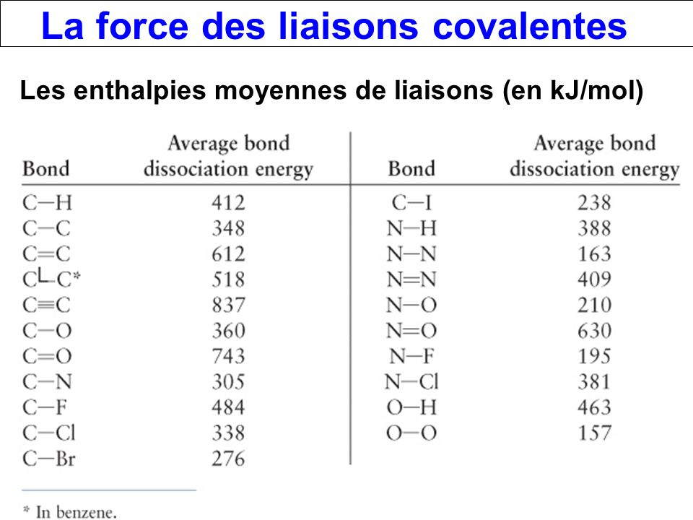
Force des liaisons covalentes

Slide 3
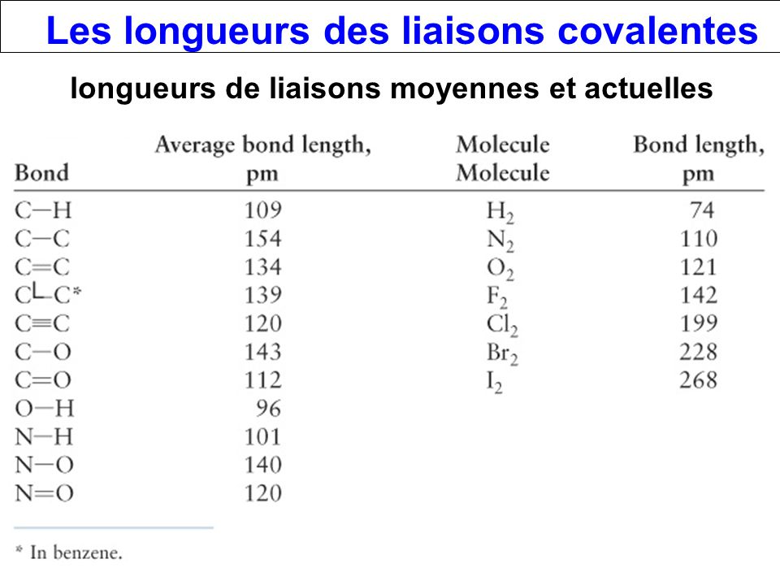
Longueur des liaisons covalentes
Distance diminue avec énergie de liaison : d(OH) < d(CO) et E(OH) > E(CO)
Distance diminue avec multiplicité liaison (car énergie augmente) : C-C et C=C

Slide 4
Rappel : électronégativité
Électronégativité 𝝌 d’un atome:
capacité à attirer les électrons lors de la formation d'une liaison avec un autre atome

Slide 5
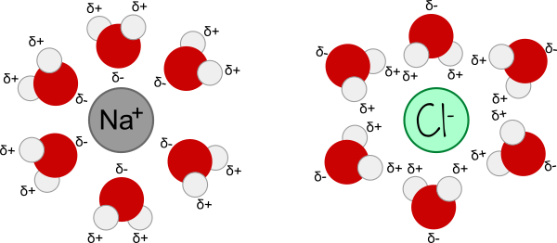
Dissolution de NaCl
https://www.youtube.com/watch?v=R4RkKvyf-dg

Slide 6
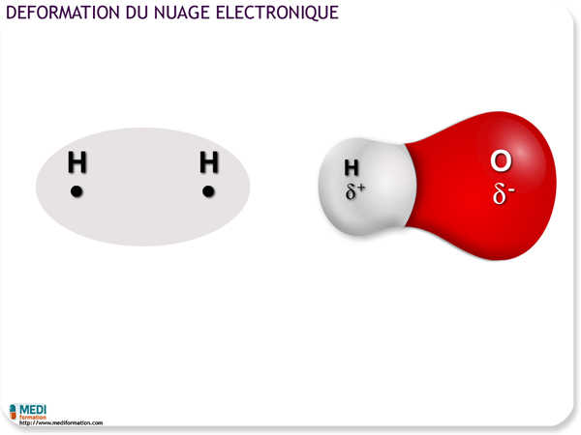
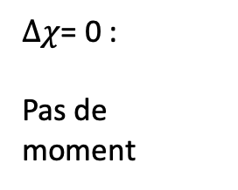

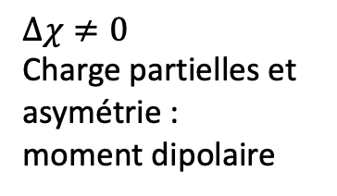
Moment dipolaire
$$\vec{μ}$$
$Δχ≠0$
Charge partielles et asymétrie :
moment dipolaire
$Δχ$= 0 :
Pas de moment

Slide 7
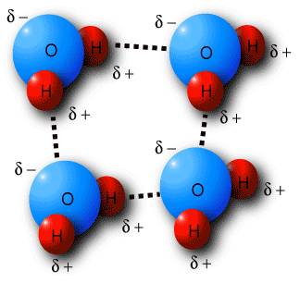
Interaction entre dipôles : force de Keesom

Slide 8
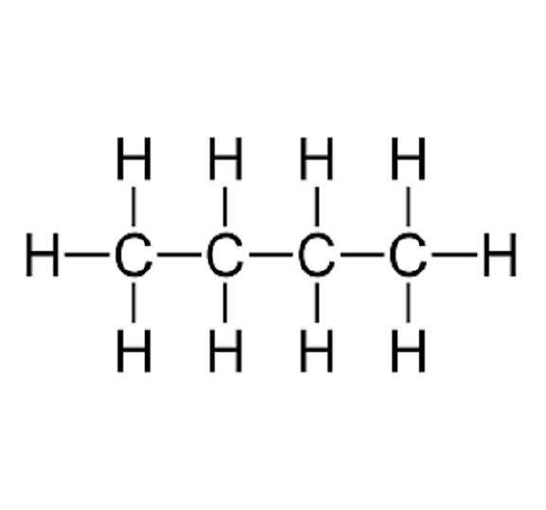
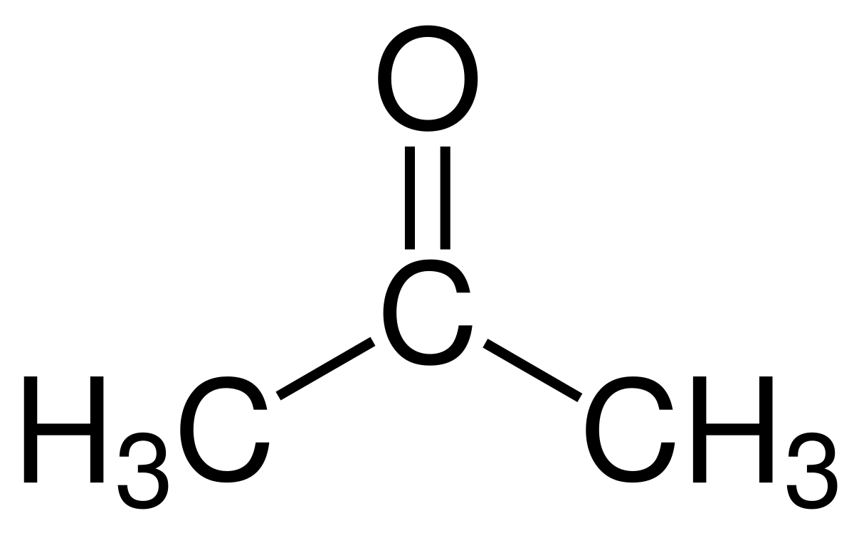

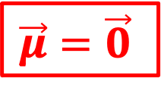
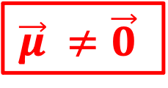
Importance interaction dipôle-dipôle
$$\vec{μ}=\vec{0}$$
$$\vec{μ} ≠\vec{0}$$
butane
acétone
$$<$$
T_{éb} = 56 °C
T_{éb} = -1 °C

Slide 9
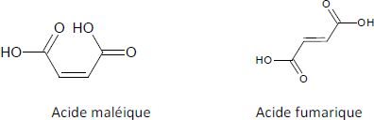






Acides maléique et fumarique
T_{fusion} ?
$${\vec{μ}}_{tot}={\vec{μ}}_{1}+{\vec{μ}}_{2}≠\vec{0}$$
$${\vec{μ}}_{2}$$
𝛿-
𝛿-
𝛿-
$${\vec{μ}}_{tot}={\vec{μ}}_{1}+{\vec{μ}}_{2}=\vec{0}$$
$${\vec{μ}}_{2}$$
$${\vec{μ}}_{1}$$
2𝛿+
𝛿-
𝛿-
𝛿-
𝛿-
2𝛿+
2𝛿+
2𝛿+
𝛿-
$${\vec{μ}}_{2}$$
Isomère E
Molécule polaire
Molécule apolaire
Isomère Z

Slide 10
Acides maléique et fumarique
T_{fusion} ?
$${\vec{μ}}_{tot}={\vec{μ}}_{1}+{\vec{μ}}_{2}≠\vec{0}$$
$${\vec{μ}}_{2}$$
𝛿-
𝛿-
𝛿-
$${\vec{μ}}_{tot}={\vec{μ}}_{1}+{\vec{μ}}_{2}=\vec{0}$$
$${\vec{μ}}_{2}$$
$${\vec{μ}}_{1}$$
2𝛿+
𝛿-
𝛿-
𝛿-
𝛿-
2𝛿+
2𝛿+
2𝛿+
𝛿-
$${\vec{μ}}_{2}$$
Isomère E
Molécule polaire
Molécule apolaire
Isomère Z
On s’attend à T_{fus}(maléique) > T_{fus}(fumarique)…

Slide 11
Températures de fusion acide fumarique/maléique
Expérimental :
T_{fusion} = 125 °C
T_{fusion} = 264 °C
Théorique :
T_{fusion} = 131 °C
T_{fusion} = 287 °C

Slide 12
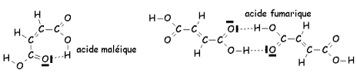
Importance de la liaison hydrogène
Liaison hydrogène
intramoléculaire
Liaison hydrogène
intermoléculaire
Plus d’interactions entre molécules -> température de fusion plus haute

Slide 13
Récapitulatif
Type de liaison | Interaction mise en jeu | Energie typique
Covalente | Mise en commun électron | qq 100 kJ/mol
Ionique | Électrostatique | qq 100 kJ/mol
Hydrogène | Liaison Hydrogène | 10-20 kJ/mol
Van der Waals | Dipôle-dipôle | 1-10 kJ/mol
Intra moléculaire
Intermédiaire
Inter moléculaire

Slide 14
Matériel
Banc Köfler
Acide fumarique/maléique solides
Butane, acétone
I2, cyclohexane
Erlenmeyer

